Slide 1
PROJET RESEAU
Aimé-Séraphin MIYOULOU
Charley MEGE
Emmanuel MARCHAL
Nassim ARRASS

Slide 2
Integration innovatech
Octopus

Slide 3
Click&Connect
Contexte
Nous devons connecter les nouveaux locaux de "Innovatech" à votre siège.
Innovatech
Ce nouveau site est plus petit et compte un département "Développement" (15 personnes) et un département "Administration" (5 personnes).
Vos besoins
Liaison permanente entre les 2 sites
Scalabilité
Sécurité – PCA du siège à mettre en place
Octopus

Slide 4
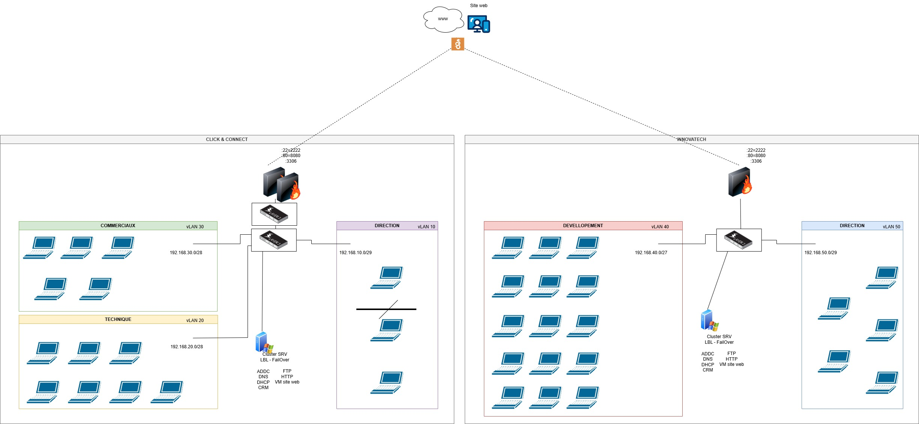
Notre solution
Insérer diagramme réseau

Slide 5
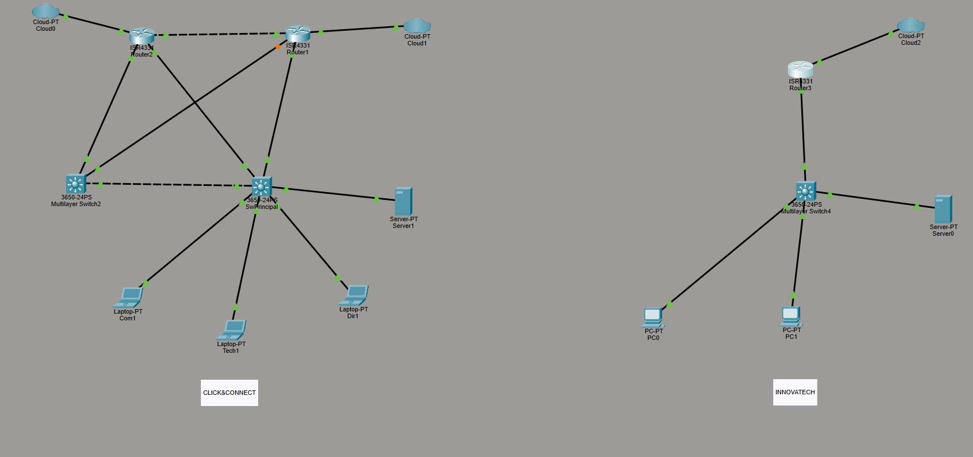
Notre solution
Insérer .pkt

Slide 6
Notre proposition
Matériel Qté Px Unit Total
Cisco Secure Firewall 1010VPN Ipsec SSL 1 900 900
Cisco Cradlepoint IBR1700 5Ghz 1 1800 1800
Cisco Catalyst 9200 Series L3 1 1800 1800
SFR Connect Affaires (1Gbps) 1 800 800
Cables et Accessoires Lot 600 600
Sous-total Matériel 5900
Prestation Jours TJM Total
Étude et conception 3 650 1950
Installation et config 2 650 1300
Test + Recette 1 300 300
Sous-Total Prestation 3550
Total Global 9450

Slide 7
MATRICE RACI

Slide 8
MERCI

